Slide 1

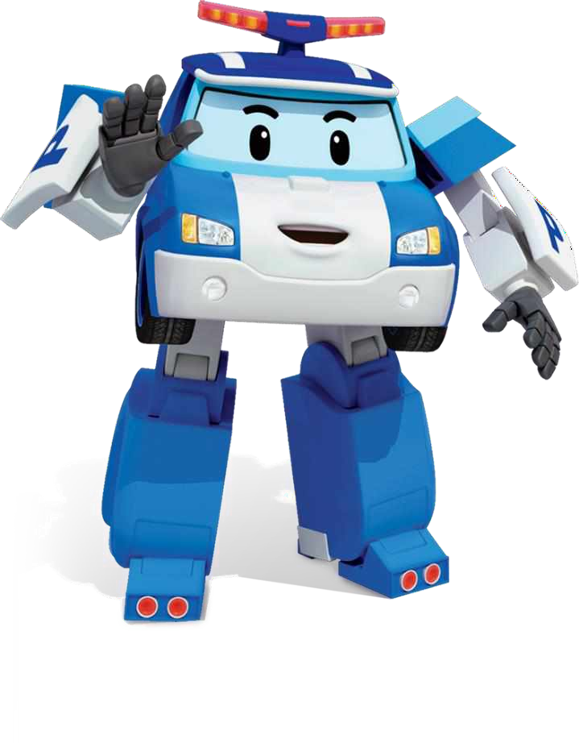
«Моя безопасная дорога»

Slide 2

Первый раунд: разгон
5 вопросов.
Правильный ответ – 1 балл за каждый вопрос.
Время на обсуждение вопроса – 30
секунд.

Slide 3
Вопрос № 1
Об участниках дорожного движения.
Кого мы называем «участниками дорожного движения»?
А. Пешеходы.
Б. Пешеходы и водители.
В. Водители.
Г. Пассажиры, пешеходы, водители.

Slide 4
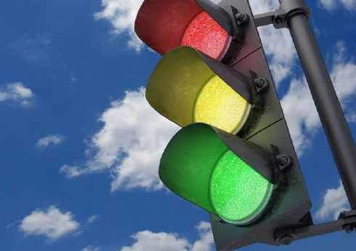
Вопрос № 2
О дорожной безопасности и правилах дорожного движения в разных странах
В какой стране был создан первый светофор? А. Англия.
Б. Япония.
В. Канада. Г. Китай.

Slide 5
Вопрос № 3
О дорожной безопасности и правилах дорожного движения
«Три поросенка»
Три поросёнка: Наф-наф, Ниф-ниф и Нуф-нуф отправились на день рождения к своему другу. Когда они дошли до своего перекрестка, на светофоре горел мигающий зеленый свет. Наф-наф побежал через
дорогу бегом, Ниф-ниф пошел шагом, а Нуф-нуф остался стоять на тротуаре. Кто из героев поступил правильно и почему?
«Мальчик и Красная Шапочка»
Мальчик едет на велосипеде. На автобусной остановке видит Красную Шапочку и Волка.
- Довези меня до аптеки, - просит Красная Шапочка, - у меня бабушка
болеет.
- Нет, меня, - просит волк. Кто поедет с мальчиком?

Slide 6
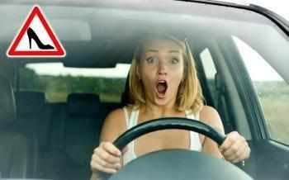
Вопрос № 4
О дорожной безопасности и правилах дорожного движения в разных странах
В какой стране до 24 июня 2018 г. женщинам было строго запрещено не только водить автомобиль, но даже ездить на велосипеде:
А. Туркменистан.
Б. Иран.
В. Марокко.
Г. Саудовская Аравия.

Slide 7
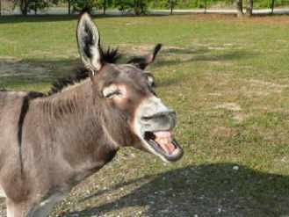
Вопрос № 5
О дорожной безопасности и правилах дорожного
движения в разных странах
В какой стране необходимо иметь водительские права на управление ослом? В них должна быть как фотография хозяина, так и фотография самого осла:
А. Израиль. Б. Индия.
В. Мексика. Г. Боливия.

Slide 8
ПОДСЧЁТ БАЛЛОВ!

Slide 9
Ответы первого раунда

Slide 10

Вопрос № 1
Об участниках дорожного движения.
Кого мы называем «участниками дорожного движения»?
Участниками дорожного движения являются и пешеходы, и водители, и пассажиры.

Slide 11
Вопрос № 2
О дорожной безопасности и правилах дорожного движения в разных странах
В какой стране был создан первый светофор?
1. Англия.
Первый светофор появился в Англии, в Лондоне, недалеко от здания Британского парламента 10 декабря 1868 года. Управлялся он вручную и имел две семафорные стрелки (семафорные, потому что создатель светофора - Джон Пик Найти - был специалистом в железнодорожных семафорах).

Slide 12
Вопрос № 3
О дорожной безопасности и правилах дорожного движения
Нуф-нуф. Ему лучше не начинать переход проезжей
части на мигающий сигнал светофора – это показывает на его скорое переключение. Так можно попасть в опасную ситуацию. Ему нужно дождаться следующего зеленого сигнала.
Никто. На велосипеде разрешается ездить только
одному. Багажник служит для перевозки багажа. А рама для крепления основных частей.)

Slide 13
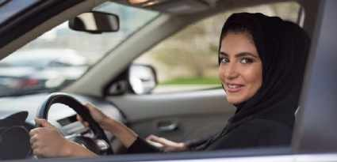
Вопрос № 4
О дорожной безопасности и правилах дорожного движения в разных странах
В какой стране до 24 июня 2018 г. женщинам было строго запрещено не только водить автомобиль, но даже ездить на велосипеде:
Г. Саудовская Аравия.

Slide 14
Вопрос № 5
О дорожной безопасности и правилах дорожного движения в разных странах
В какой стране необходимо иметь водительские права на управление ослом? В них должна быть как фотография хозяина, так и фотография самого осла:
В. Мексика.

Slide 15
Второй раунд: держим
скорость
5 вопросов.
Правильный ответ – 2 балла.
Время на обсуждение вопроса – 45
секунд.

Slide 16
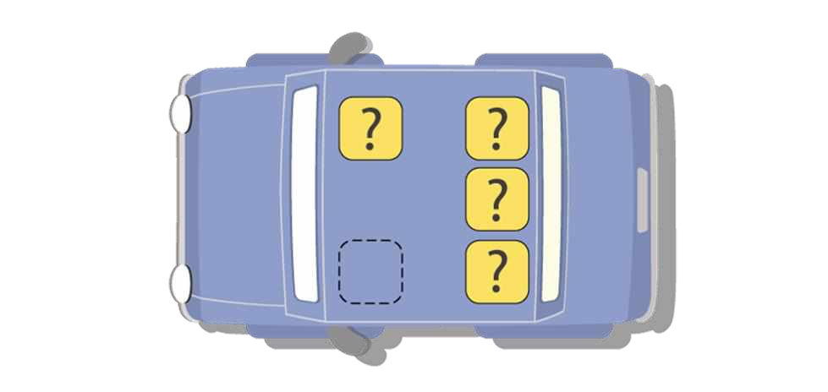
Вопрос № 1
О правилах дорожного движения для родителей в РФ
Где самое безопасное место для детского кресла в
машине? Почему?

Slide 17

Вопрос № 2. ВИДЕОВОПРОС.
О правилах дорожного движения для родителей в РФ
ВСТАВИТЬ ВИДЕО ВОПРОСА С АННОЙ про штраф за оставление ребенка в
машине

Slide 18

Вопрос № 3. ВИДЕОВОПРОС.
О правилах дорожного движения для родителей в РФ
ВСТАВИТЬ ВИДЕО ВОПРОСА С АННОЙ про каршеринг

Slide 19
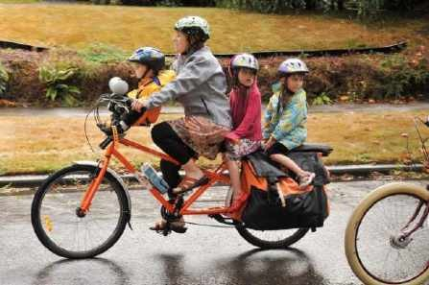
Вопрос № 4
О правилах дорожного движения для родителей в РФ
В вашей семье двое детей, шести и восьми лет. Кого из них
можно перевозить на велосипеде и как?

Slide 20
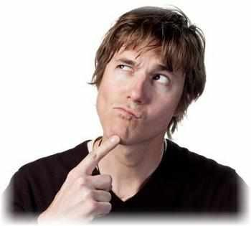
Вопрос № 5
О правилах дорожного движения для родителей в РФ
Что такое каргобайк, и для чего он нужен родителям?

Slide 21
ПОДСЧЁТ БАЛЛОВ!

Slide 22
Ответы второго раунда

Slide 23
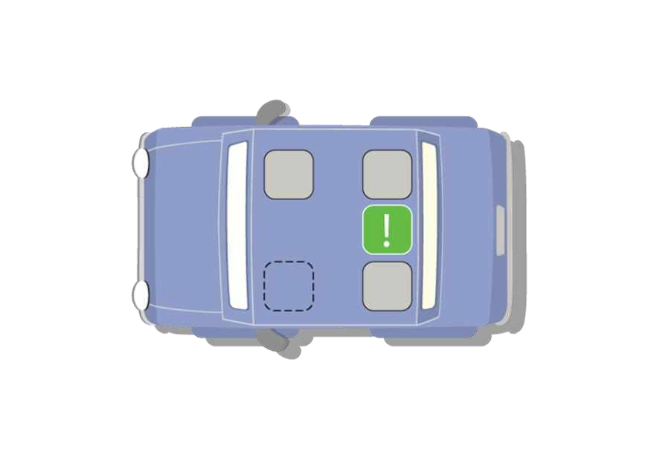
Вопрос № 1
О правилах дорожного движения для родителей в РФ
Где самое безопасное место для детского кресла в машине?
Почему?
Ответ: сзади, посередине, при закреплении в соответствии с конструкцией и инструкцией по эксплуатации автомобиля и детского удерживающего устройства.

Slide 24
Вопрос № 2. ВИДЕОВОПРОС.
О правилах дорожного движения для родителей в РФ
ВСТАВИТЬ ВИДЕО ОТВЕТА С АННОЙ про штраф за оставление ребенка в
машине

Slide 25
Вопрос № 3. ВИДЕОВОПРОС.
О правилах дорожного движения для родителей в РФ
ВСТАВИТЬ ВИДЕО ОТВЕТА С АННОЙ про каршеринг

Slide 26
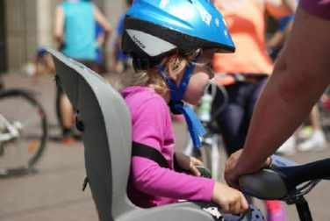
Вопрос № 4
О правилах дорожного движения для родителей в РФ
В вашей семье двое детей, шести и восьми лет. Кого из них
можно перевозить на велосипеде и как?
Ответ: детей до семи лет перевозят на специально оборудованном
велокресле с подножками или в прицепе. Старше семи лет – только в том случае, если конструктивная особенность велосипеда
предусматривает перевозку пассажиров.

Slide 27
Вопрос № 5
О правилах дорожного движения для родителей в РФ
Что такое каргобайк, и для чего он нужен родителям?
Ответ: каргобайк не просто велосипед, это оснащенное для перевозки грузов и пассажиров альтернативное средство передвижения, отлично подходящее для семьи. Каргобайк имеет багажную платформу, предназначенную для перевозки детей. Платформа находится позади водителя или перед ним, в некоторых случаях – сбоку.

Slide 28
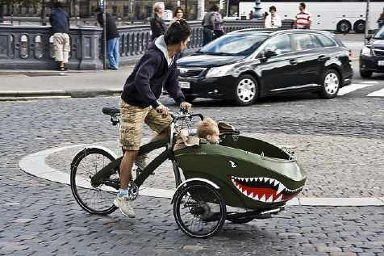
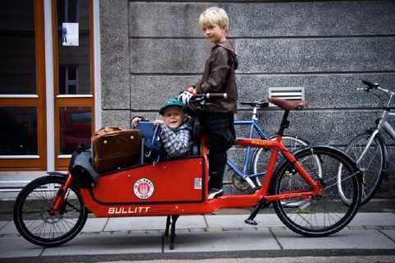
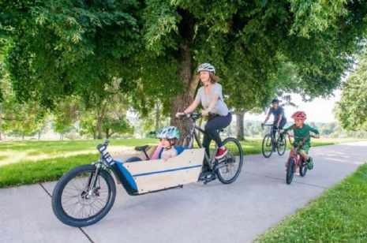
Вопрос № 5

Slide 29
Третий раунд: что за окном?
Правильный ответ – 3 балла,
Время на обсуждение – 1 минута.

Slide 30
Вопрос № 1
О правилах перехода
нерегулируемого пешеходного перехода
ПОСЛУШАЙТЕ ПЕСЕНКУ.
Из нее вы узнаете о двух возможных способах перехода
нерегулируемого пешеходного перехода (в куплете и в
припеве). Какой из них более правильный, с точки зрения безопасности?
А. оба верные.
Б. первый вариант в куплете. В. второй вариант в припеве.
Обоснуйте свой ответ.

Slide 31
Вопрос № 1
О правилах перехода
нерегулируемого пешеходного перехода
ВСТАВИТЬ ВИДЕО о правилах перехода

Slide 32
Вопрос № 2
О родительских ошибках
ПОСМОТРИТЕ ДВА СЮЖЕТА.
Какая ошибка в поведении родителей привела к небезопасной для ребенка дорожной ситуации в каждом из сюжетов?
!!! 3 балла дается ТОЛЬКО за верное указание на обе ошибки.

Slide 33
Вопрос № 2
О родительских ошибках
ВСТАВИТЬ ВИДЕО о родительских ошибках

Slide 34
ПОДСЧЁТ БАЛЛОВ!

Slide 35
Вопрос № 1
О правилах перехода
нерегулируемого пешеходного перехода
Из песенки вы узнали о двух способах перехода нерегулируемого пешеходного перехода (в куплете и в припеве). Какой из них более правильный, с точки зрения безопасности?
В. Второй вариант в припеве.
В куплете говорится, что в начале перехода надо посмотреть ТОЛЬКО налево, а уже на середине дороги – направо. Это неверно. Пешеходу необходимо в начале перехода посмотреть и налево, и направо, чтобы оценить дорожную ситуацию в целом, и только потом начать переход.

Slide 36
Вопрос № 2
О родительских ошибках
Какая ошибка в поведении родителей
привела к небезопасной для ребенка
дорожной ситуации в каждом из сюжетов?
Ответ. Первая ошибка: мама, находясь с ребенком возле проезжей части,
не держала его за руку (за запястье), поэтому ребенок выбежал на дорогу.
Вторая ошибка: высадив ребенка из автомобиля, мама оставила его на парковке без присмотра, а также дала ему самокат в неположенном месте (парковка рядом с проезжей частью).

